Slide 1
파생테이블 사용하여 테이블명 변수처리
2021.06.21

Slide 2

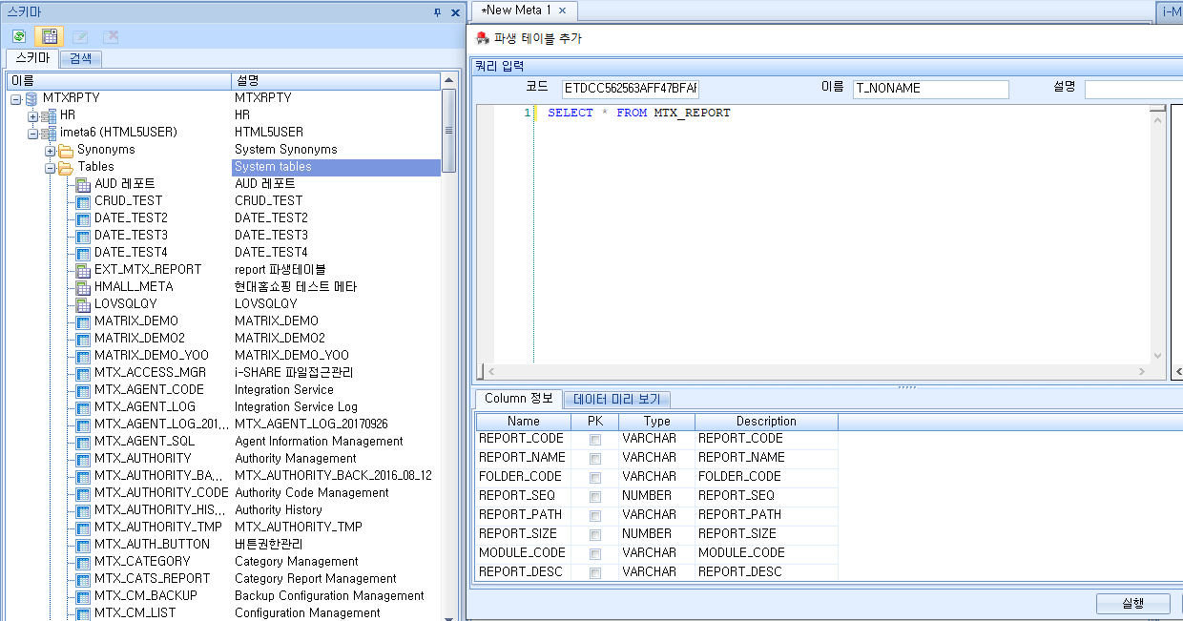
1. 파생 테이블 생성 (1/3)
2
3
1
4
Column 정보를 생성하기 위해 실제 테이블로 DQL을 만든다.
5

Slide 3
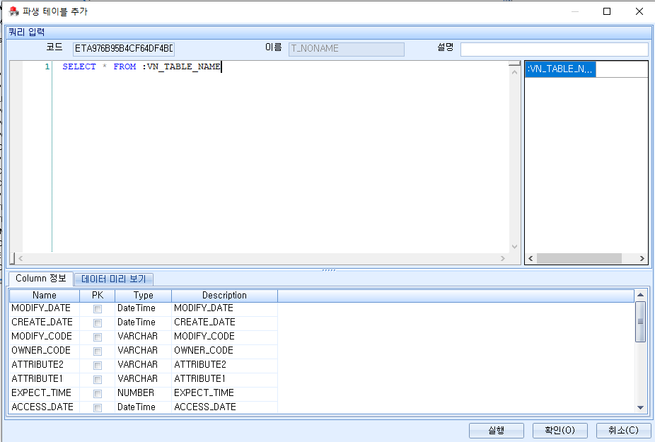
1. 파생 테이블 생성 (2/3)
- 테이블 명을 변수 처리하기 위한 이름으로 수정한 후 실행 버튼 클릭
6
7

Slide 4
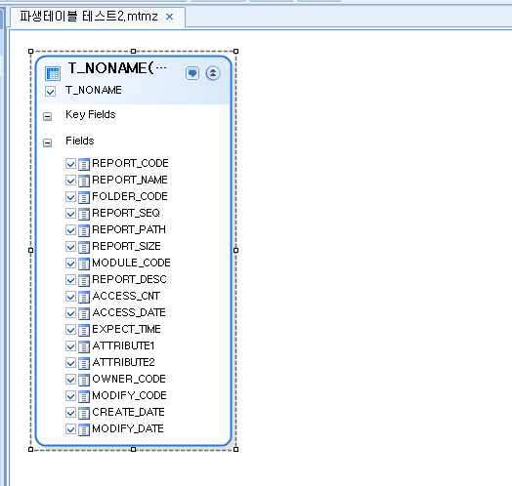
1. 파생 테이블 생성 (3/3)
- 만든 파생 테이블로 메타 보고서 저장

Slide 5
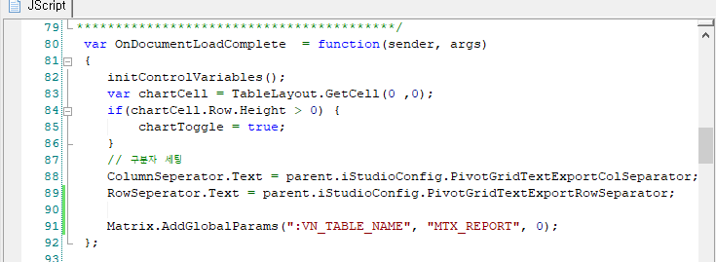
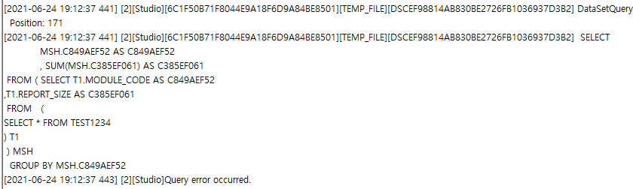
2. 테이블명 셋팅
- 메타 보고서 템플릿에서 테이블명을 global parameter로 전달
전달된 테이블명

